Slide 1



Slide 2



Các bạn ơi chúng mình là lớp 5 tuổi muốn vào lớp 1 chúng mình phải vượt qua các câu hỏi này thật tốt các bạn hãy giúp chúng mình nhé.

Slide 3














Học tiếp
1
2
3
4
5
Notes:
Bấm vào số để đến câu hỏi, trả lời xong bấm vào bạn nhỏ tương ứng vs số đó

Slide 4



Hãy nêu công dụng các màu đèn giao thông: đỏ, vàng, xanh.
A. đỏ dừng, vàng đi, xanh đi chậm lại
B. Đỏ dừng lại, đèn xanh di chuyển, đèn vàng đi chậm lại
C.Đỏ đi, vàng đi chậm lại, xanh dừng
D. Xanh dừng, đỏ đi vàng chậm lại
Trở về

Slide 5
Hãy nêu nhưng tên gọi khác của đèn giao thông?
A. Đèn điều khiển giao thông
B. Đèn đỏ
C.Đèn xanh
D. Cả ba đáp án trên
Trở về

Slide 6
2. "Người tham gia giao thông đường bộ" gồm những thành phần nào?
A.. Người điều khiển, người sử dụng phương tiện tham gia giao thông đường bộ
B. Người điều khiển, dẫn dắt súc vật
C. Người đi bộ trên đường bộ
D. Cả ba thành phần nêu trên
Trở về

Slide 7
Xe cộ cần phải dừng lại khi có(………) hãy chọn từ ngữ và hoàn thiện câu trên.
A. Đèn xanh
B. Đèn đỏ
C.Đèn vàng
D. Cả ba ý trên
Trở về

Slide 8
Khi đi xe máy trên đường, số người ngồi trên xe thế nào là không đúng quy định?
A.Chở 1 người ngồi sau.
B. Chở 1 người lớn và 2 trẻ em dưới 11 tuổi ngồi sau.
C. Chở 2 người lớn ngồi sau.
D. Tất cả đều đúng
Trở về

Slide 9
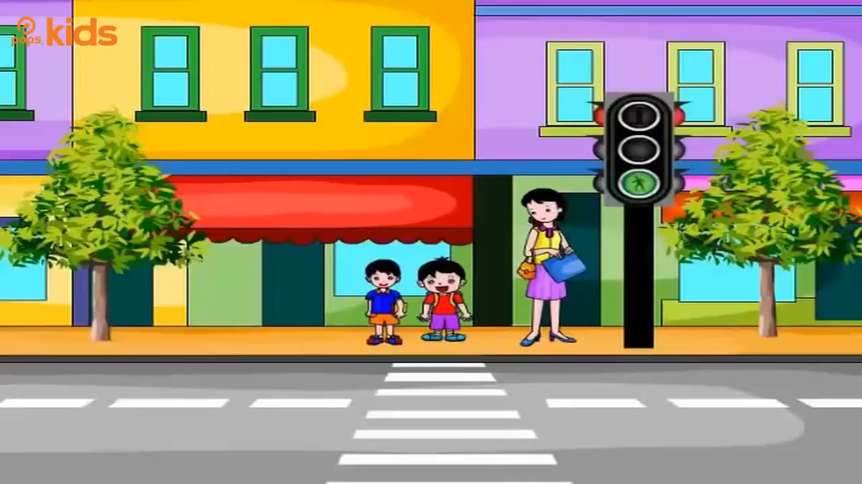

Slide 10

4
ĐIỀU EM CẦN BIẾT
Bài
5
ĐÈN GIAO THÔNG
(Tiết 3 + 4)

Slide 11

5
Chọn từ ngữ để hoàn thiện câu và viết câu vào vở
đèn xanh
đèn vàng
đèn đỏ
đèn đỏ.
Xe cộ cần phải dừng lại khi có (….…..) .
Xe cộ cần ιải dừng lại δi có Α˝n đỏ.
V/25

Slide 12
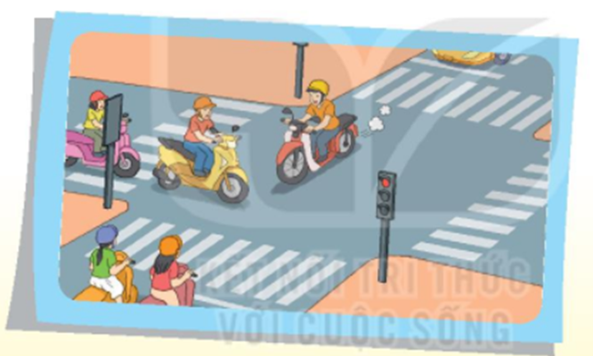
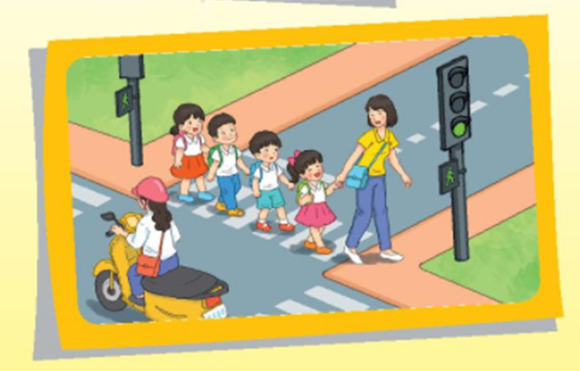
6
Quan sát tranh và dùng từ ngữ trong khung để nói theo tranh
đèn đỏ
nguy hiểm
đèn xanh
qua đường

Slide 13
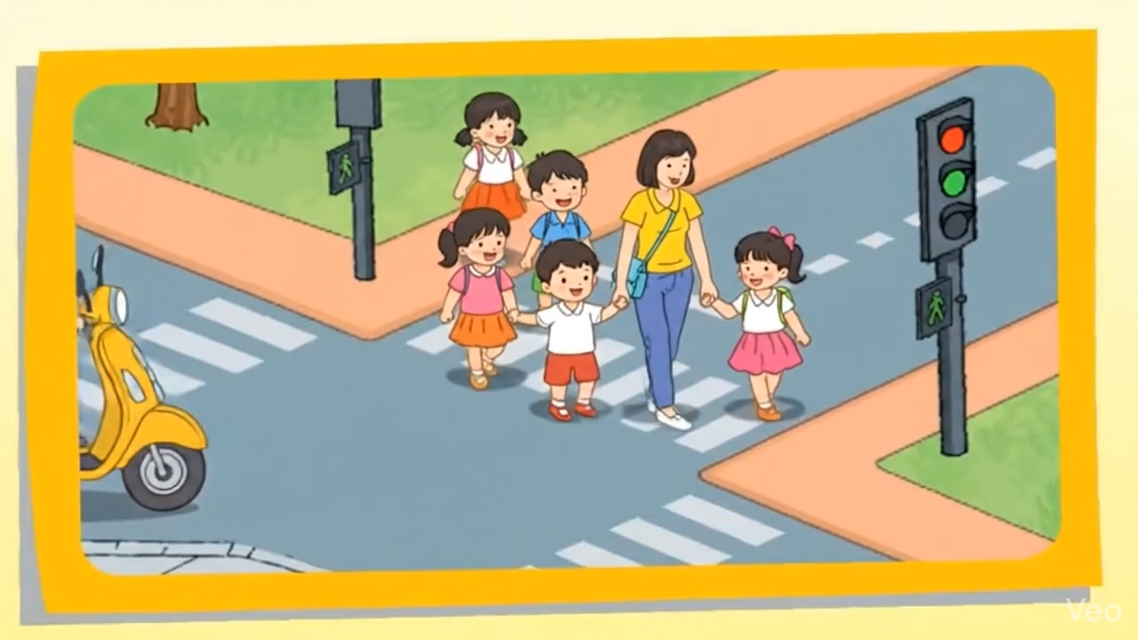

Slide 14

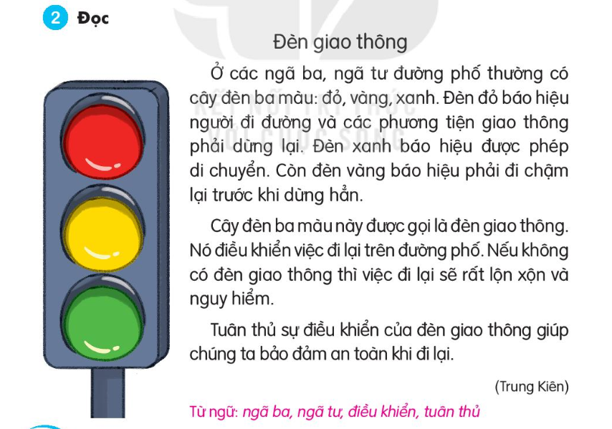



7
Nghe viết
Đèn đỏ báo hiệu dừng lại.
Đèn xanh báo hiệu được phép
di chuyển. Đèn vàng báo hiệu
đi chậm rồi dừng hẳn.
Kết thúc câu có dấu gì?
Khi viết chữ đầu dòng, ta lưu ý gì?
Những chữ nào viết hoa? Vì sao?
Đoạn trên có mấy câu?
Em hãy tìm từ dễ viết lẫn trong bài.

Slide 15
Nghe viết
Đèn đỏ báo hΗİu dừng lại.
Đèn xaζ
báo hΗİu đưϑ Ί˛p di εuΐϜn.
Đèn vàng
báo hΗİu đi εậm ǟē dừng hẳn.
V/25

Slide 16




8
Chọn dấu thanh phù hợp thay cho chiếc lá.
Dấu hỏi hay dấu ngã ?
nga ba
ngõ nhỏ
ngã ba
ngo nhỏ
điều khiên
bút ve
điều khiển
bút vẽ

Slide 17
9
T
r
ò
c
h
ơ
i
Nhận biết biển báo.
Chuẩn bị:
Các biển báo bằng bìa hoặc có thể trình chiếu nhưng không
cho cả lớp xem chỉ một số học sinh mô tả quan sát biển, tranh
vẽ một số vị trí cắm các biển báo.
Cách chơi nhận biết biển báo như sau:
Mỗi đội 6 học sinh. Mỗi lượt chơi có hai học sinh thực hiện, một bạn nói đặc điểm của biển báo, một bạn dựa vào mô tả của bạn để đoán ra biến báo đó và cắm biển vào đúng nơi quy định. Thời gian chơi mỗi đội là 2 phút đội nào tìm được nhiều biển nhất đội đó thắng.

Slide 18
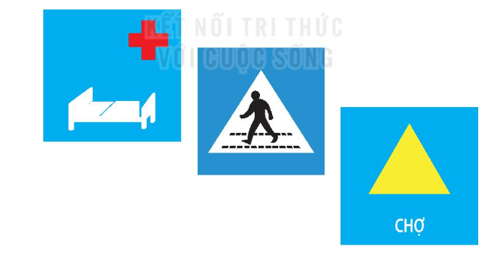

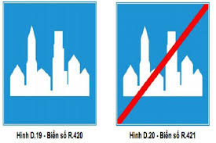
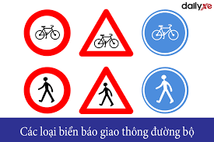
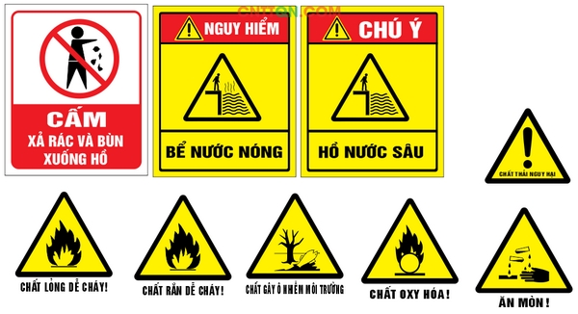
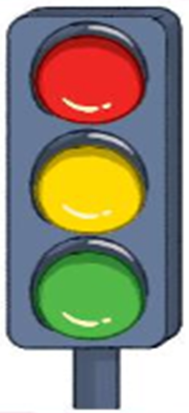
9
T
r
ò
c
h
ơ
i
Nhận biết biển báo.

Slide 19

Ôn lại bài đã học
Chuẩn bị nội dung bài mới

Slide 20





